Slide 1
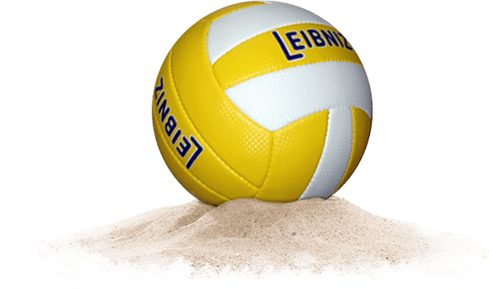
Создание спортивной площадки в городском парке по ул. К.Маркса
При поддержке Управления по спорту и физической культуре администрации КГО
^{В рамках проектов}
^{инициативного бюджетирования}
Краснокамского городского округа
Инициативная группа жителей города Краснокамска

Slide 2
проблема
2
Занятия физкультуры проводятся на территории городского парка, совершенно не приспособленного для бега и сдачи нормативов
Отсутствует возможность удовлетворения потребности жителей города в занятиях спортом и активном семейном отдыхе
на открытом воздухе
Являясь чемпионами Пермского края, воспитанники спортивных школ не имеют городской площадки для игры в пляжный волейбол
Отсутствует площадка для
проведения соревнований муниципального
и краевого уровней по пляжному волейболу
Отсутствует беговая дорожка для приема сдачи норм Всероссийского физкультурно-спортивного комплекса «ГТО»

Slide 3
Цель и задачи проекта
3
Цель
Создание современной многофункциональной спортивной площадки для игры в пляжный волейбол, бега и занятий на тренажерах
Задачи
- Создание спортивного плоскостного сооружения
(проведения соревнований муниципального и краевого уровней по пляжному волейболу, и приема сдачи норм Всероссийского физкультурно-спортивного комплекса «ГТО»)
- Установка уличных тренажеров
(потребности детей, подростков, их родителей и жителей города в занятиях спортом и активном семейном отдыхе на открытом воздухе)
- Организация и проведение спортивного праздника в честь открытия многофункциональной площадки
- Размещение информации о реализации проекта в СМИ

Slide 4
Сметная стоимость проекта
4
СТОИМОСТЬ ПРОЕКТА 1 998 461,19 руб.
СРЕДСТВА КГО 199 846,12 руб.
БЮДЖЕТ КГО 199,9 руб.
ЮР. ЛИЦА 3797,08 руб.
СРЕДСТВА ПК 1 798 615,07 руб.
НАСЕЛЕНИЕ 195 849,20 руб.

Slide 5
Дизайн-проект
5
Спортивная площадка для игры в пляжный волейбол
Беговая дорожка
Уличные тренажеры

Slide 6
Информационная поддержка
6

Slide 7
Наши контакты
7
Лапов Александр Михайлович
Тел.: 8 (34273) 4-59-12
8 919 45 99758
E-mail: dusshkras@yandex.ru

Slide 8
Спасибо за внимание!

